Slide 1
Магазин
Батыгин Артём

Slide 2
Цель проекта – создать онлайн магазин на основе Heroku
Задачи:
1.Сделать страницы с возможностью просматривать товар и информацию о нём
2. Добавить регистрацию и авторизацию пользователей
3. Добавить Личный кабинет
4. Развернуть проект на Heroku

Slide 3
Templates
base.html – базовый шаблон
home.html – шаблон главной страницы
login.html – шаблон авторизации
register.html – шаблон регистрации
my.html – личный кабинет
category.html – шаблон страницы художника
item.html – шаблон страницы картины

Slide 4
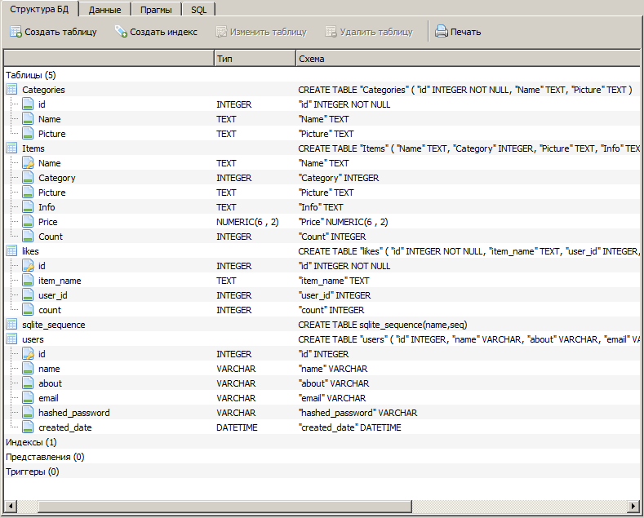
База данных
Используем sqlalchemy, sqlalchemy orm
Возможность добавления и удаления файлов
Связанные таблицы

Slide 5
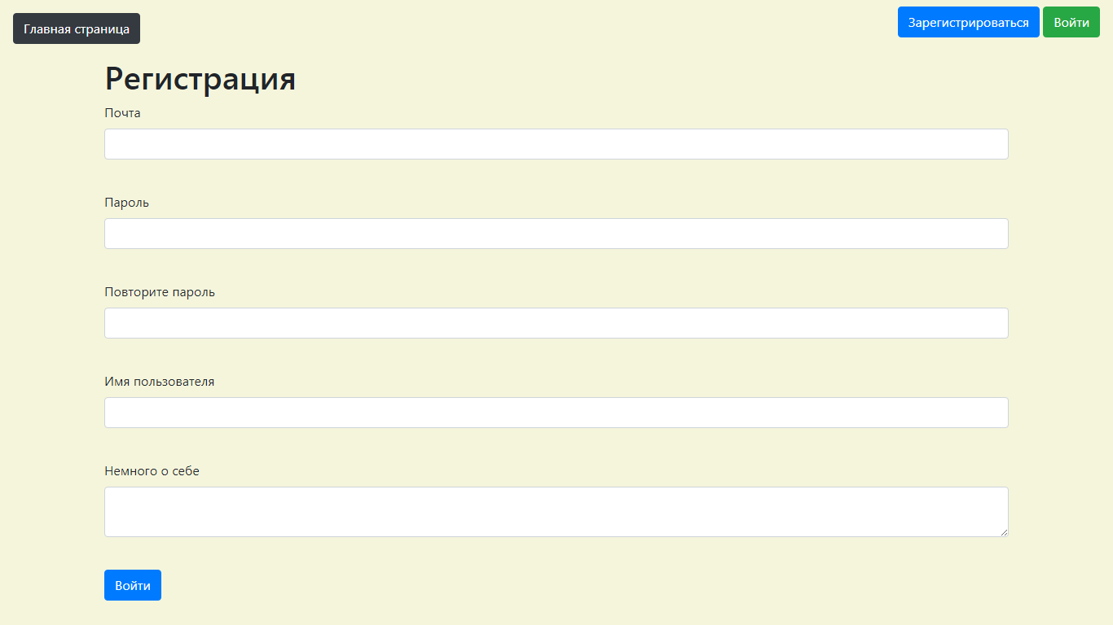
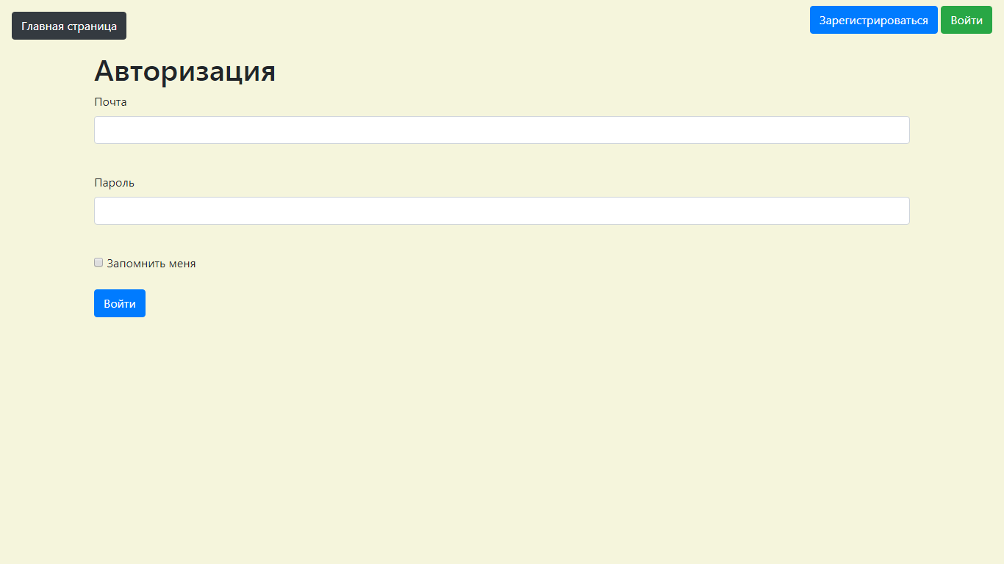
Регистрация и авторизация пользователей
register.html, login.html
/register, /login
class LoginForm, class RegisterForm

Slide 6
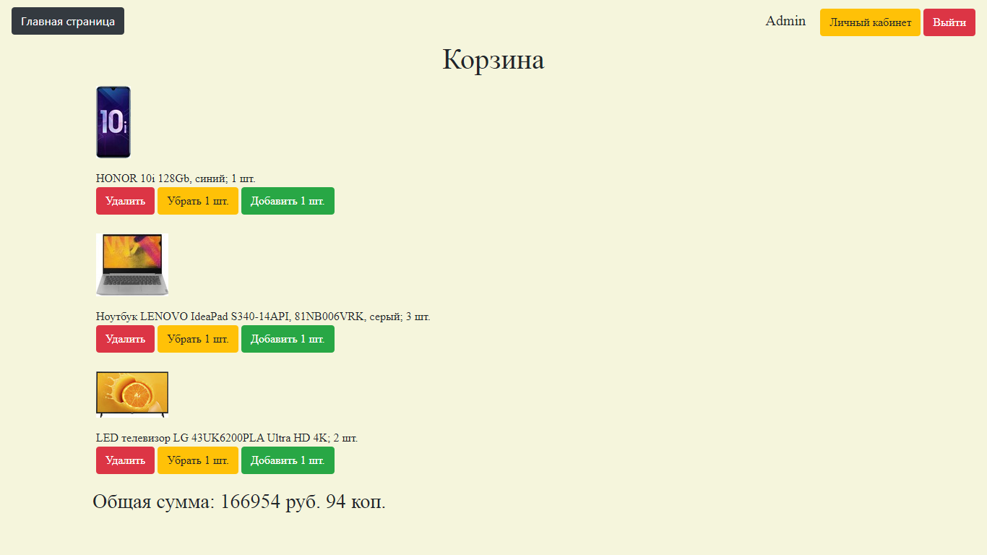
Личный кабинет
/my
my.html

Slide 7
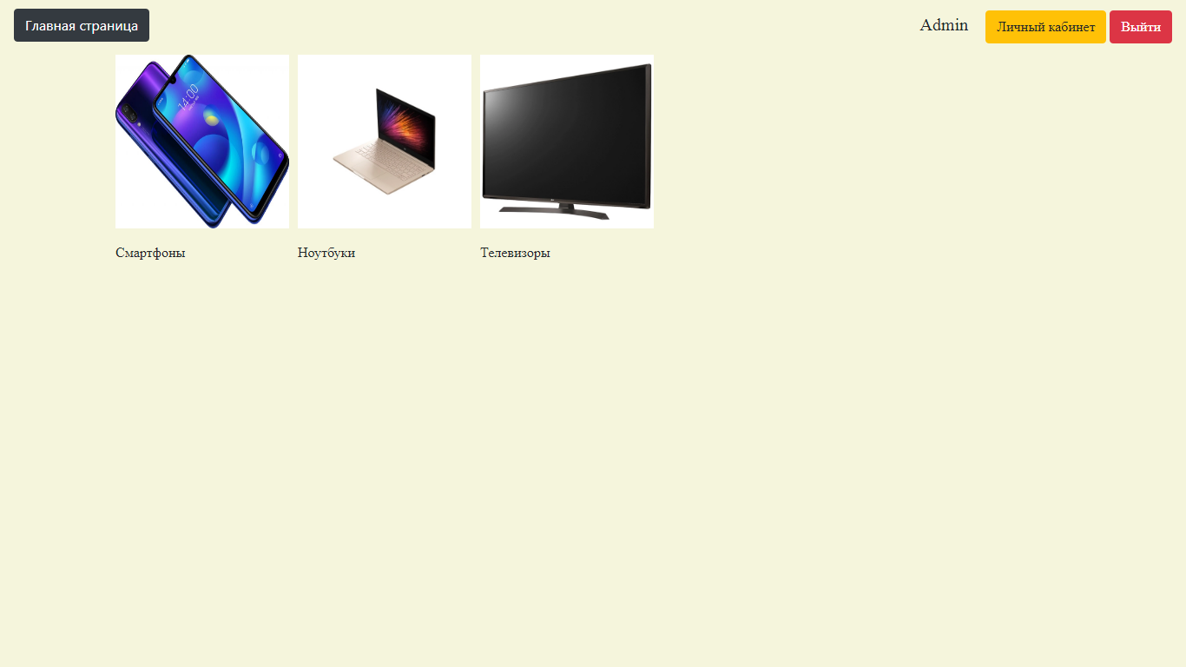
Главная страница

Slide 8
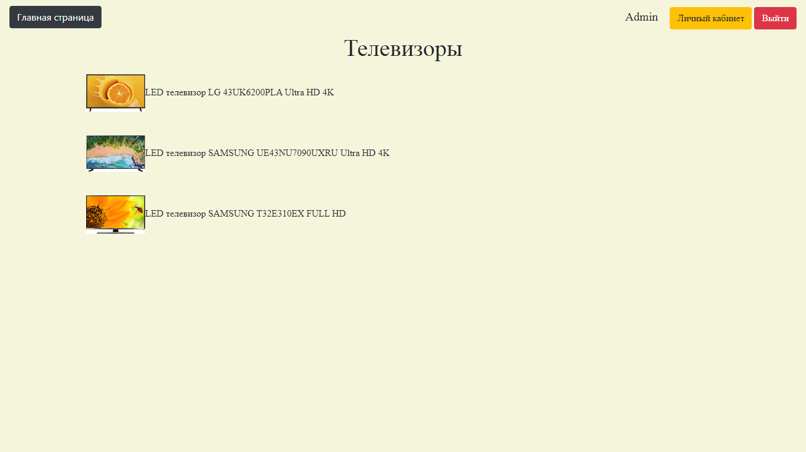
Страница категории

Slide 9
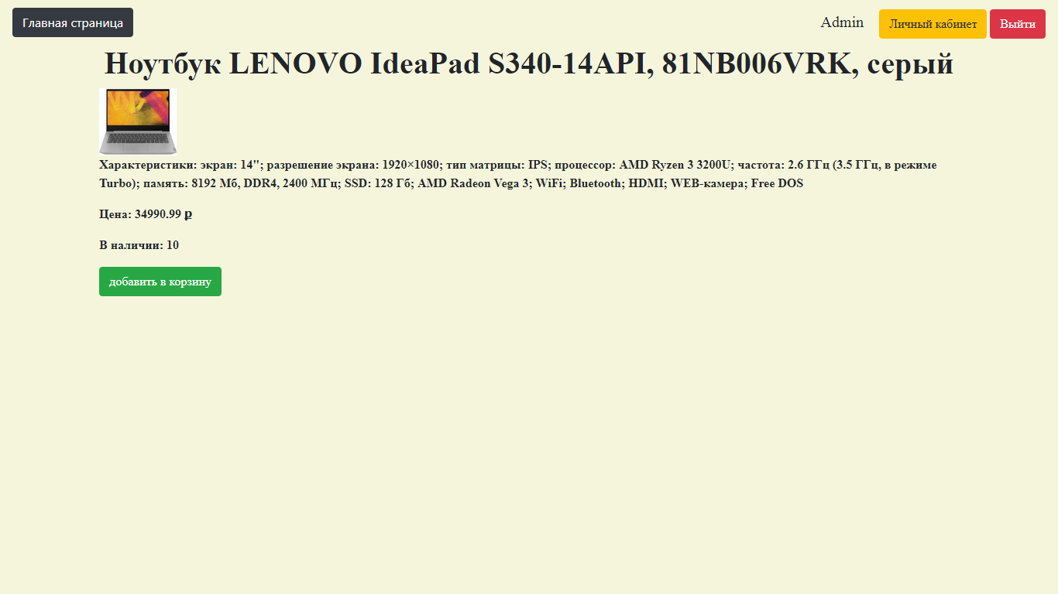
Страница товара

Slide 10
Вывод
Итогом проектом является веб-приложение, являющееся прототипом полноценного онлайн магазина. В будущем я планирую добавить возможность оценивать товары, а также оставлять отзывы, которые смогут читать другие пользователи.

